Slide 1
初级长拳第三路 预备式、第一节
基础教学部 大学体育教研室
授课人：王雪

Slide 2
一、教学目标
二、教学重难点
三、教学程序

Slide 3
一、教学目标
知识目标：1.让学生初步了解武术初级长拳（第三路）开展的意义，认识到初级长拳的健身、健心作用。
2.通过预备式和第一节动作的学习，使85%的学生可以掌握动作技术要领。
技能目标：通过预备式和第一节动作的学习，了解套路动作结构、路线。
情感目标：培养学生爱国主义情怀。使学生能以积极认真、主动参与的态度学习，在课堂上培养学生谦虚好学、团结协作、开拓创新的学习能力。体验合作交流，增强武术练习的自信心，培养崇尚武德的精神。

Slide 4
二、教学重点、难点
教学重点：三路长拳 动作路线。
教学难点：长拳中的大跃步前穿；动作力度，手形、步形正确到位。

Slide 5
三、教学程序
1.开始部分：课堂常规；2022年虎年《乳虎啸春》短剧导入。
2.准备部分：提问“为什么热身”；绕操场慢跑两圈；武术基本功练习。
3.基本部分：教师完整示范；学习初级长拳预备式、第一节；讲解易犯错误、纠错环节；小组练习、小组展示。
4.结束部分：放松练习、教师总结。

Slide 6
教学程序
1、课堂常规
2、课堂导入
3、热身跑
5、武术基本功
4、徒手操
6、学习三路长拳
7、放松活动
8、课堂小结

Slide 7
1.1 课堂常规
体育委员整队
报告上课人数
师生问好（行抱拳礼）
宣布本节课内容、任务
检查、整理服装
安排见习生

Slide 8
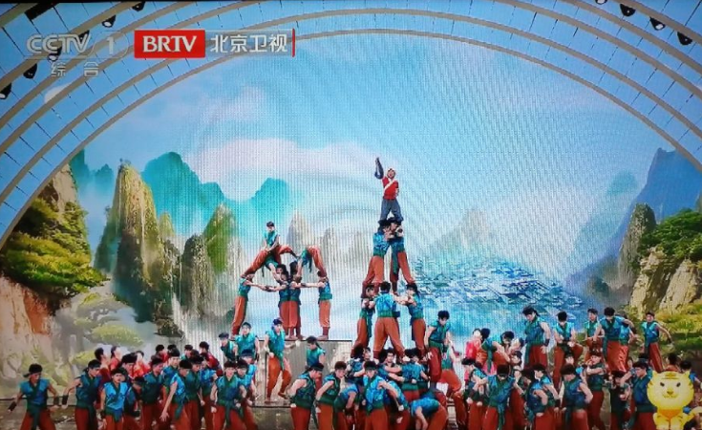
1.2 课堂导入
作为今年央视春晚武术节目的头牌，《乳虎啸春》以武术为基础，结合“虎”元素，用短剧的形式，通过巧妙的编排，塔沟的功夫小子们把童子功、象形拳以及十八般兵器等少林功夫一一展现，动静之间“虎”气十足。
《乳虎啸春》节目的男一号小虎娃，是由塔沟武校10岁的小学员柳奎屹扮演，作为表演团队里年龄最小的学员，这已是他第三次登上央视春晚舞台。凭借扎实的武术功底以及颇具灵气的表演天赋，柳奎屹演绎的小虎娃，机灵里有着一丝倔强，活泼中更带着一份无畏，历经千难万险最终勇闯三关的剧情，也蕴含着中华民族不畏艰难、奋勇向前的伟大精神。

Slide 9
2.1 设置提问
运动之前，为什么要做热身运动呢？
讨论并解答：人体肌肉具有惰性，热身活动可以提高身体的温度， 降低惰性、保护肌肉与骨骼免受运动损伤，同时，热身运动可以调动更多的神经元参与运动，提高运动效率，免于受伤。

Slide 10
2.2、热身跑
△
【设计意图】了解人体肌肉构造，克服惰性。使学生从运动热身的角度理解辩证唯物论，世界是物质的，遵循事物发展的规律，充分发挥主观能动性。
跑步时要求队形整齐口号哄亮体现出班级体的凝骤力，团结向上的集体精神风貌。

Slide 11
2.3、武术专项准备活动及基本功
1、行进间单臂绕环、双臂绕环
2、行进间扩胸运动
3、行进间振臂运动
4、行进间扩胸运动
5、行进间弓步压腿
6、正踢腿
7、里合腿
8、外摆腿
9、侧踢腿
10、弹腿冲拳
要求：按教师讲解的技术规格和动作要领认真练习。
设计意图： 学习、演练武术，对学生的柔韧性要求很高，柔韧性的优劣直接影响到完成动作的质量。因此，热身时，重点做好腿、腰、肩的活动，防止出现韧带拉伤和扭伤。

Slide 12
3 基本部分
3.1 教师示范教学内容
3.2 讲解示范动作要领
3.3 讲解易犯错误，纠正错误动作
3.4 分组练习三路长拳动作
3.5 小组示范三路长拳动作
3.6 学生集体完整练习三路长拳动作

Slide 13
3.1 教师示范教学内容
预备式：1、预备动作；2、虚步亮掌；3、并步对拳
第一节：1、弓步冲拳；2、弹腿冲拳；
3、马步冲拳；4、弓步冲拳；
5、弹腿冲拳；6、大跃步前穿；
7、弓步击掌；8、马步架掌

Slide 14
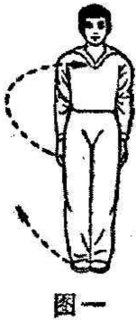
3.2 讲解示范动作要领
预备势
1、预备动作：两脚并步站立，两臂垂于身体两侧，五指并拢贴靠退外侧，眼向前平视。
要点：头要端正，下颌微收，挺胸、塌腰，收腹。

Slide 15
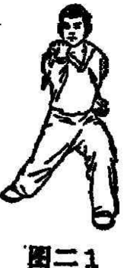
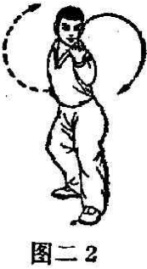
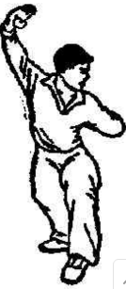
预备势
①右脚向右后方撤步成左弓步。右掌向右、向上、向前划弧，掌心向上;左臂屈肘，左掌提至腰侧，掌心向上。目视右掌 。
②右腿微屈，重心后移。左掌经胸前从右臂上向前穿出伸直;右臂屈肘，右掌收至腰侧，掌心向上。目视左掌 。
③重心继续后移，左脚稍向右移，脚尖点地，成左虚步。左臂内旋向左、向后划孤成勾手，勾尖向上;右手继续向后、向右、向前上划弧，屈肘抖腕，在头葡上方成亮掌 (即横掌)，掌心向前，掌指向左。目视左方 。
要点:三个动作必须连贯。成虚步时，重心落于右腿上，右大腿与地面平行。左腿微屈，脚尖点地。

Slide 16
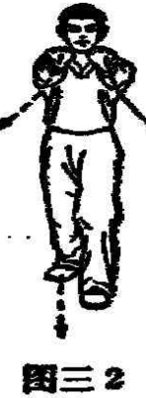
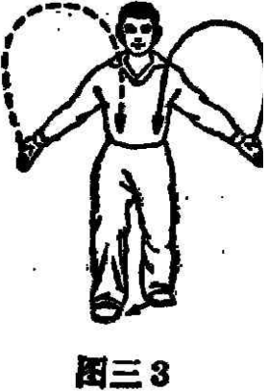
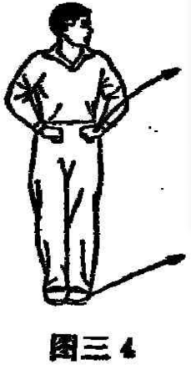
预备势：并步对拳
①右腿蹬直，左腿提膝，脚尖里扣，上肢姿势不变 (图三之1)。
②左脚向前落步，重心前移。左臂屈肘，左勾手变掌经左肋前伸;右臂外旋向前下落于左掌右侧，两掌同高，掌心均向上 。
③右脚向前上一步，两臂下垂后摆 (图三之3)。
④左脚向右脚并步，两臂向外向上经胸前屈肘下按，两掌变拳，拳心向下，停于小腹前。目视左侧。
要点:并步后挺胸、塌腰。对拳、并步、转头要同时完成。

Slide 17
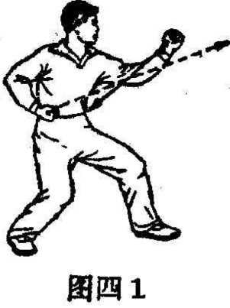
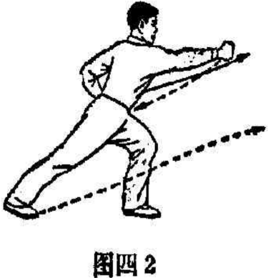
第一节
1、弓步冲拳
①左脚向左上一步，脚尖向斜前方;右腿微屈，成半马步。左臂向上向左格打，拳眼向后，拳与肩同高;右拳收至腰侧，拳心向上。目视左拳。
②右腿蹬直成左弓步。左拳收至腰侧，拳心向上，右拳向前冲出，高与肩平，拳眼向上。目视右拳 。
要点:成弓步时，右腿充分蹬直，脚跟不要离地。冲拳时，尽量转腰顺肩。

Slide 18
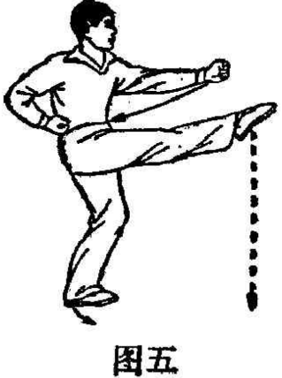
第一节
2、弹腿冲拳
①重心前移至左腿，右腿屈膝提起，脚面绷直，猛力向前弹出伸直，高与腰平。右拳收至腰侧;左拳向前冲出。目视前方 。
要点:支撑腿可微屈，弹出的腿要用爆发力，力点达于脚尖。

Slide 19
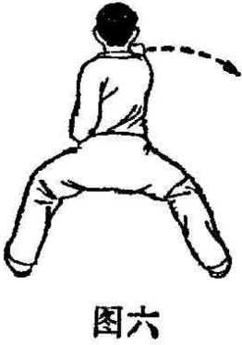
第一节
3、马步冲拳
右脚向前落步，脚尖里扣，上体左转。左拳收至腰侧，两腿下蹲成马步;右拳向前冲出。目视右拳 。
要点:成马步时，大腿要平，两脚平行，脚跟外蹬，挺胸、塌腰。

Slide 20
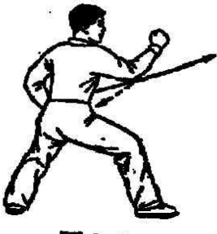
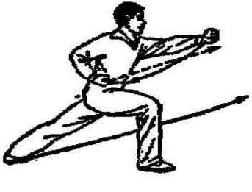
第一节
4、弓步冲拳
①上体右转90°，右脚尖外撇向斜前方，成半马步。右臂屈肘向右格打，拳眼向后。目视右拳 。
②左腿蹬直成右弓步。右拳收至腰侧;左拳向前冲出。目视左拳 。
要点:与本节的弓步冲拳相同，惟左右相反。

Slide 21
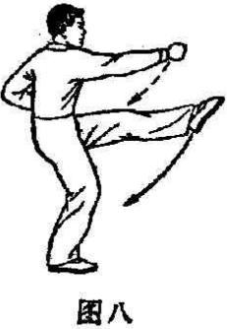
第一节
5、弹腿冲拳
重心前移至右腿，左腿屈膝提起，脚面绷直，猛力向前弹出伸直，高与腰平。左拳收至腰侧，右拳向前冲出。目视前方 。
要点:与本节的弹腿冲拳相同。

Slide 22
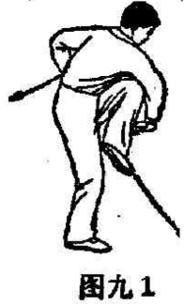
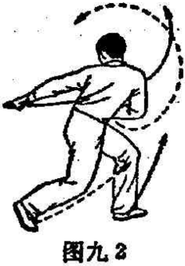
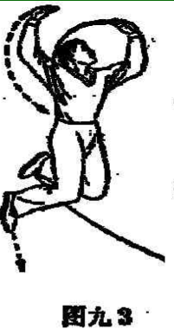
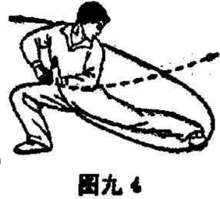
第一节
6、大跃步前穿
①左腿屈膝。右拳变掌内旋，以手背向下挂至左膝外侧，上体前倾。目视右手 。
②左脚向前落步，两腿微屈。右掌继续向后挂，左拳变掌，向后向下伸直。目视右掌。
③右腿屈膝向前提起，左腿立即猛力蹬地向前跃出。两掌向前向上划孤摆起。目视左掌 。
④右腿落地全蹲，左腿随即落地向前铲出成仆步。右掌变拳抱于腰侧，左掌由上向右向下划弧成立掌，停于右胸前。目视左脚。
要点:跃步要远，落地要轻，落地后立即接做下一个动作。

Slide 23
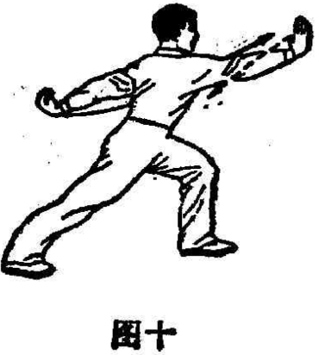
第一节
7、弓步击掌
①右腿猛力蹬直成左弓步。左掌经左脚面向后划弧至身后成勾手，左臂伸直，勾尖向上，右拳由腰侧变掌向前推出，掌指向上，掌外侧向前，目视右掌。

Slide 24
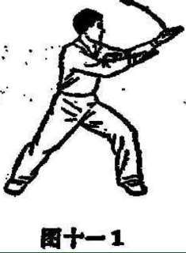
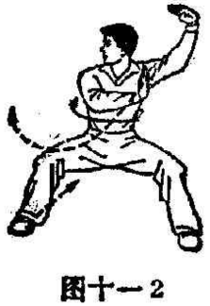
第一节
8、马步架掌
①重心移至两腿中间，左脚脚尖里扣成马步，上体右转。右臂向左侧平摆，稍屈肘;同时左勾手变掌由后经左腰侧从右臂内向前上穿出，掌心均朝上。目视左手 。
②右掌立于左胸前;左臂向左上屈肘抖腕亮掌于头部左上方，掌心向前。目右转视。
要点:马步同前。

Slide 25
3.3 讲解易犯错误，纠正错误动作
组织与要求：
（1）对错误动作进行纠正，并反复练习正确动作，形成正确动作定型。
（2）学生之间相互指导，相互学习。
【设计意图】教师规范学生动作，培养学生不怕吃苦，艰苦耐劳的意志品质。通过互相学习纠正完成动作，锻炼同学们协同配合的精神。

Slide 26
3.4 分组练习，教师巡视指导
8到9个人人为一个小组，选出一名组长组织练习。
教师在分组练习期间巡视指导。给学生足够的练习时间。
队形： x x x x x x x x x x x x o o o o o o o o o o △ x x x x x x x x x x o o o o o o o o o o o o
较好、较快掌握技术动作的同学，担任组长，或者发挥其学习骨干作用、辅助教师和组长进行武术练习。
【设计意图】在分组练习中能够互帮互助，让学生体验团队协作、共同进步的过程，培养学生合作学习能力，注重团队意识。

Slide 27
3.5 分组展示，检验学习效果。
1、 小组展示 设计意图：
2、教师评价
3、小组互评
队形：
x x x x x x
o o o o o
o o o o o o o o △
o o o o o o o o
x x x x x x x x x
x x x x x x x x

Slide 28
3.6 学生集体完整练习三路长拳动作
× × × × × × × ×
× × × × × × × ×
○ ○ ○ ○ ○ ○ ○ ○
○ ○ ○ ○ ○ ○ ○ ○
△
要求：针对教师点评说的问题注意改正。

Slide 29
4、结束部分
4.1 放松操
4.2 课堂小结、师生再见
4.3课后作业
以小组的形式拍摄初级长拳第三路的练习视频上传至学习通。每组上网查询一种不同传统拳术的相关知识及视频，在下节课集体分享。
4.4 师生道别！（抱拳礼）

Slide 30
谢谢观看！

